Slide 1

ADALET
YAMANTÜRK ÇOK PROGRAMLI ANADOLU LİSESİ

Slide 2
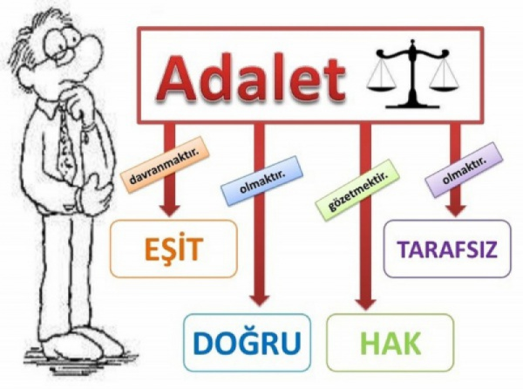

Slide 3
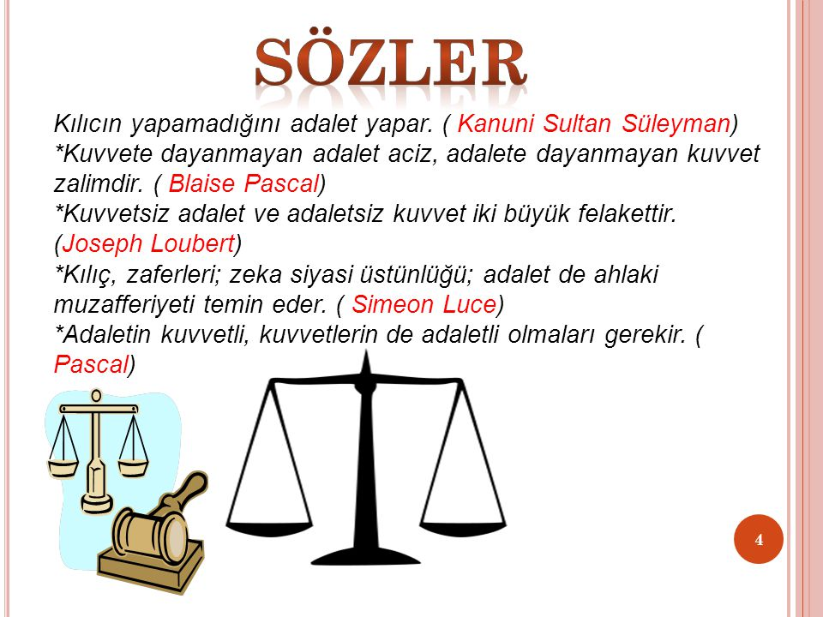

Slide 4
ADALET NEDİR?
Adalet, hakkın gözetilmesi ve
yerine getirilmesi anlamına gelir.
Haklı ile haksızın ayırt edilmesi
adaletle sağlanır. Bu anlamda
herhangi bir durumun adaletli olup
olmadığından söz edebilir. Adalet
kavramı temelde hukuk kurallarına
uygunluğu içerir. Öte yandan,
adalet insanların toplum içindeki
davranışlarıyla ilgili olduğundan
ahlak ve din kurallarıyla da ilişkilidir.
Adalet; kısaca haklılık ve hakka uygunluktur.

Slide 5
ADALET İÇİN NE YAPMALIYIZ?
Hak etmediğimiz bir şeye el uzatmamalıyız.
Haksızlık gördüğümüzde sessiz kalmamalı-
yız.
Herhangi bir yerde sıra beklerken haksızca
öne geçmemeliyiz.
Arkadaşlarımız haksız olduklarında taraf
tutmamalıyız.
İnsanlar arasında ayırım yapmamalıyız.
Hakkımızdan fazlasını almamalıyız.

Slide 6
İyi olmak kolaydır, zor olan adil olmak. (V. Hugo)

Slide 7
Adaleti seven bir insan için her yer emindir. EPIKTETOS

Slide 8
Adalet topaldır, ağır ağır yürür, fakat gideceği yere ergeç ulaşır. MIREBAU

Slide 9
Bir insan taraf tutmaya başlar başlamaz, dünyada da gerçekleri o kadar az görmeye başlar.
HEYWOOD BRAUN

Slide 10
Haksızlığa sapıp bütün insanların senin peşinden gelmeleri yerine, adaletli davranıp tek başına
kalman iyidir. MAHATMA GHANDI

Slide 11
Adalet... Onurlu yaşamak, başkasına zarar vermemek, herkese kendine ait olanı vermek.
ULPİANU

Slide 12
"Haklı olduğunuza inanıyorsanız, sakin olmayı başarabilirsiniz." BUD HOLİDAY

Slide 13
Kılıcın yapamadığını adalet
yapar.
(Kanuni Sultan Süleyman)

Slide 14
Adaletli insan, başkalarının haklarına saygılıdır,
Adaletli insan, merhamet sahibidir,
Adaletli insan, dürüsttür,
Adaletli insan, acıma ve merhamet duygusuna
sahiptir,
Adaletli insan, intikam peşinde koşmaz,
oAdaletli insan, kişiler arasında ayrım yapmaz.”

Slide 15


Slide 16
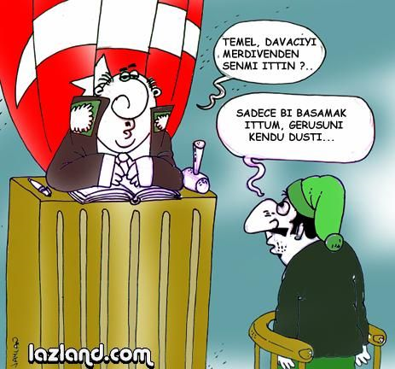

Slide 17
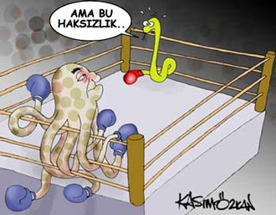

Slide 18


Slide 19


